Slide 1
Repaso de Español 1
Sinclair

Slide 2
Haz Ahora 8.14.18
If you have your syllabus signed, put it on the top right hand corner of your desk.
Escribe 3 palabras de vocabulario que corresponden a las categorías
La casa La ropa La comida La escuela

Slide 3
Ayer
Make sure you are enrolled in remind 101
Text @spanshaw__ (insert class period) to 81010
Syllabus due signed by parent/guardian by Friday 8/17

Slide 4
Haz Ahora 8.15.18
What are some different phrases you can use to greet each other in Spanish?
Do you simply say hello in English or are there other ways to say hello to someone?

Slide 5
Different ways to say hello in Spanish/Slang
https://youtu.be/CZMwicRL3ZM

Slide 6
Con compañero de clase
Van a recibir un sobre con una conversación mezclada. Con una pareja tienen que poner las frases en una orden lógica.

Slide 7
Preguntas en parejas
1. Hola, ¿Cómo estás?
¿Cómo te llamas?
¿De donde eres?
¿Qué te gusta hacer?

Slide 8
Con una pareja
Create a short dialouge or (skit) introducing yourself to your partner and viceversa you must include:
Greeting/a way to say hello
2 questions each
2 responses each
Salutation (goodbye)

Slide 9
Conjuga los verbos **Also, please cut off the signed part of your syllabus and place it on the top right hand corner of your desk
1. Yo (estudiar) ____________ para la clase de Español todos los días.
2. Ellas (vivir) __________________ en una casa.
3. Nosotros (comer) _______________ hamburguesas para almuerzo.
4. El (ser) ____________ muy bajo.
5. Tu (estar) ____________ muy cansado.

Slide 14
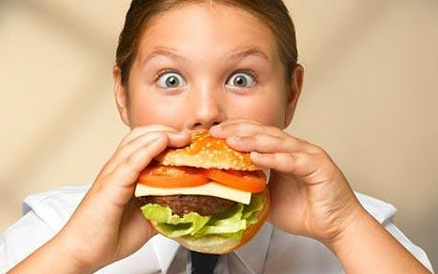
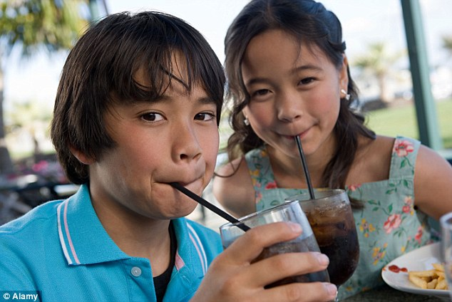
1. yo
2. María
3. La mama y la hija
4. Luis y yo
Haz Ahora 8/20/18
Write a short phrase describing each picture using the given subject. You must include the given subject and a verb. Elaborate if you can.

Slide 15
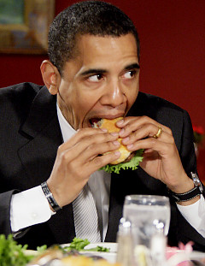

Slide 16
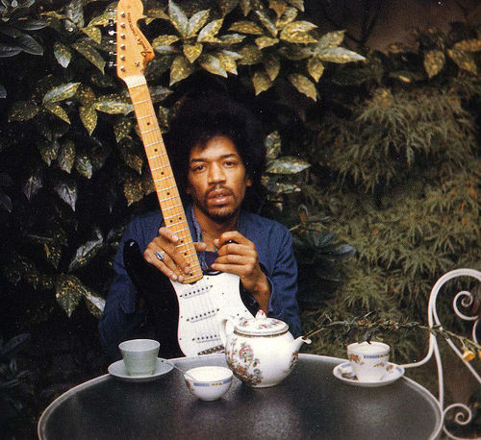

Slide 17
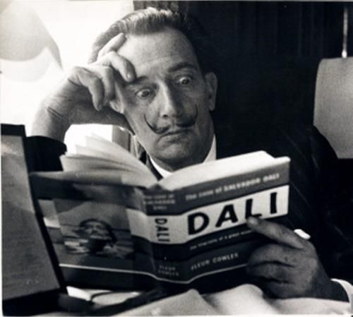

Slide 19
Pronombres del sujeto
I yo | We = Nosotros
You tú | Ya’ll = Vosotros
He = El She = Ella You formal = Usted | They (feminine) = Ellas They (masculine) = Ellos You all = Ustedes

Slide 20
AR verb endings
Yo = o | Nosotros= amos
Tu = as | Vosotros = áis
El Ella = a Usted | Ellos Ellas an Ustedes

Slide 21
ER verb endings
Yo = o | Nosotros= emos
Tu = es | Vosotros = éis
El Ella = e Usted | Ellos Ellas en Ustedes

Slide 22
IR verb endings
Yo = o | Nosotros= imos
Tu = es | Vosotros = ís
El Ella = e Usted | Ellos Ellas en Ustedes

Slide 23
What is a stem-changing verb?
When do I stem change?
**Only in the boot!**
What are some stem changing verbs?
Jugar
Preferir
Empezar

Slide 24
Stem Changing verbs “Boot Verbs”
Yo | Nosotros
Tú | Vosotros
Él Ella Usted | Ellos Ellas Ustedes

Slide 25
Preferir (e→ie)
Yo | Nosotros
Tú | Vosotros
Él Ella Usted | Ellos Ellas Ustedes

Slide 26
Jugar (u→ue)
Yo | Nosotros
Tú | Vosotros
Él Ella Usted | Ellos Ellas Ustedes

Slide 27
1.Preferir/yo (e→ie) 2. Jugar/tú (u→ue) 3. Querer/nosotros (e→ie) 4. Empezar/las clases (e→ie) 5. Jugar/vosotros (u→ue)
Haz Ahora 8.21.18
Conjuga los verbos

Slide 28
1. ¿Qué prefieres comer para desayuno? 2. ¿Qué prefieres comer para almuerzo 3.¿A que hora empieza la clase de Español? 4. ¿Qué quieres hacer después de las clases hoy?
Contesta a 2 de las preguntas en la lista en una frase completa

Slide 29
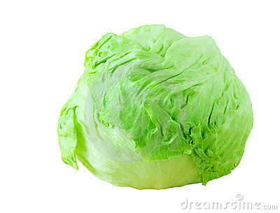
¿Prefieres lechuga o tomates?

Slide 30
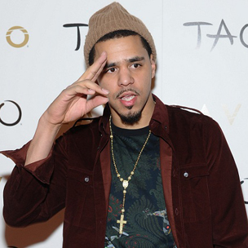
¿Quién tiene mas talento J. Cole o Oukast?

Slide 31
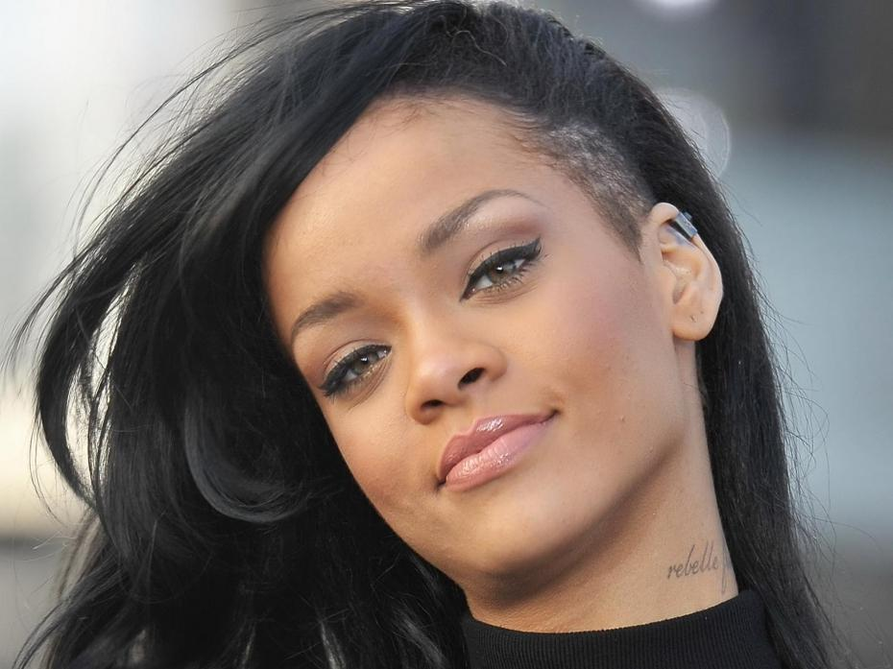
¿Prefieres Rihanna o Beyonce?

Slide 32
¿Prefieres el fútbol americano profesional o de la universidad?

Slide 33
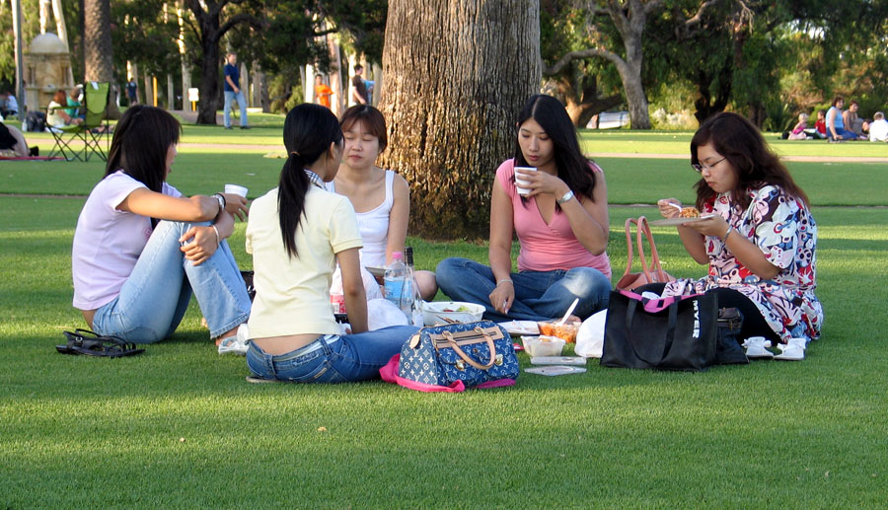
¿Quieres jugar deportes o pasar tiempo con amigos después de las clases?

Slide 34
¿Prefieres la clase de ciencias o historia?

Slide 35
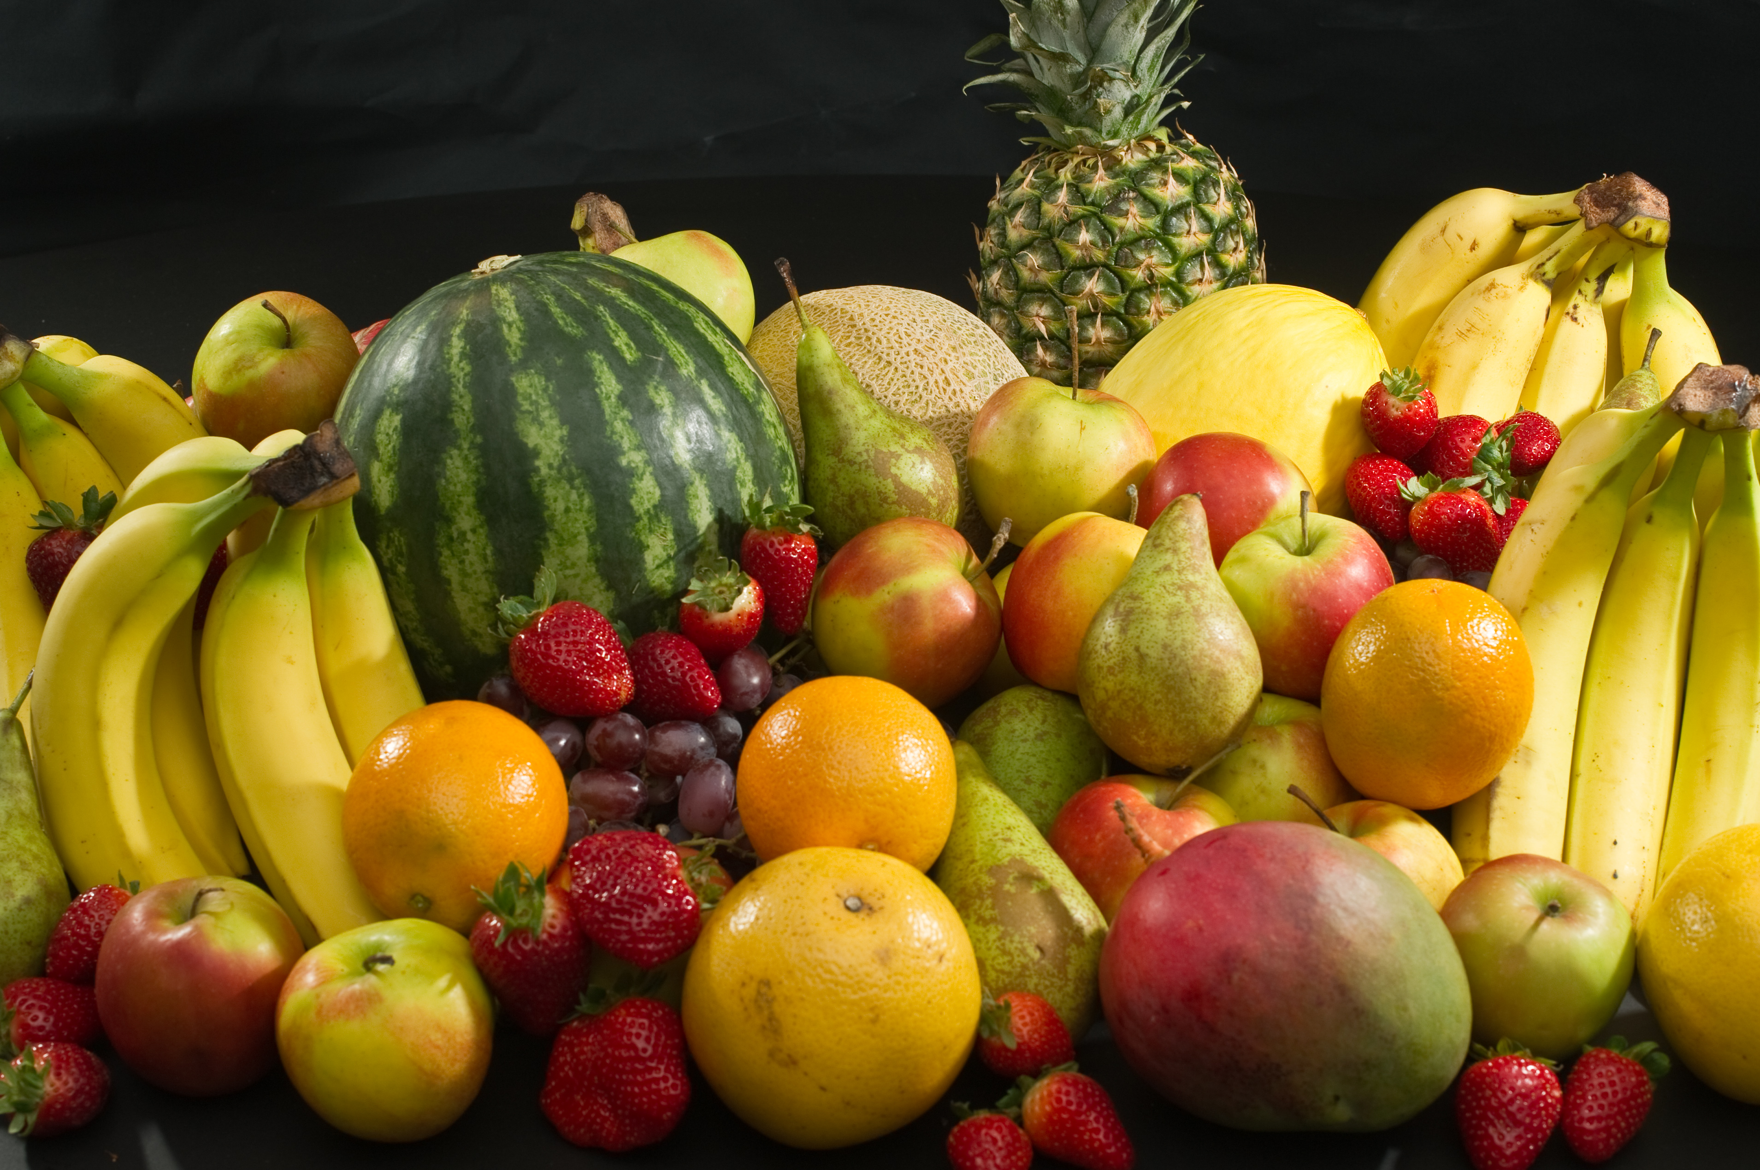
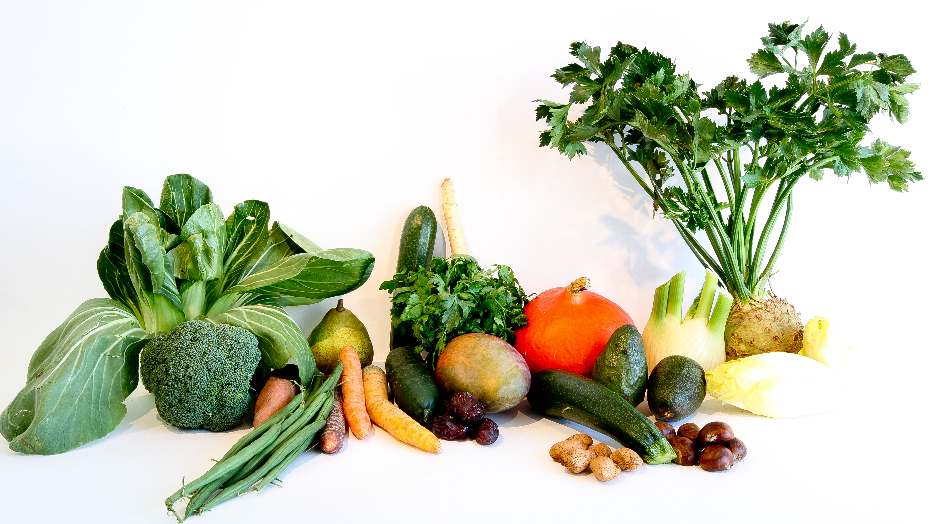
¿Prefieres frutas o verduras?

Slide 36
¿A que hora empieza la clase de ciencias?

Slide 37
¿Quieres ir a España o Puerto Rico?

Slide 38
¿Prefieres beber agua o refrescos?

Slide 39
¿Juegas béisbol o futbol americano, o cual deporte juegas?

